Slide 1



Generación de Sustitutos Alimentarios Mediante Inteligencia Artificial Un enfoque combinado de modelado supervisado y algoritmos genéticos
Instituto Tecnológico y de Estudios Superiores de Occidente (ITESO)
Daniel Hernández Mota, Cesar Lozano Díaz, y Raquel Zúñiga Rojas
Fondo de Apoyo a la Investigación
(FAI)
Desarrollo de nuevos productos alimenticios funcionales con ingredientes endémicos de México, utilizando inteligencia artificial (IA)

Slide 2
Generación de Sustitutos Alimentarios Mediante Inteligencia Artificial Un enfoque combinado de modelado supervisado y algoritmos genéticos
Objetivo
Metodología
Resultados
Discusión
Conclusión

Slide 3
Objetivo
Exploración del uso de técnicas de IA para innovar en la ingeniería de alimentos.
Aprendizaje automático Supervisado
Algoritmos de optimización (Genéticos).

Slide 4
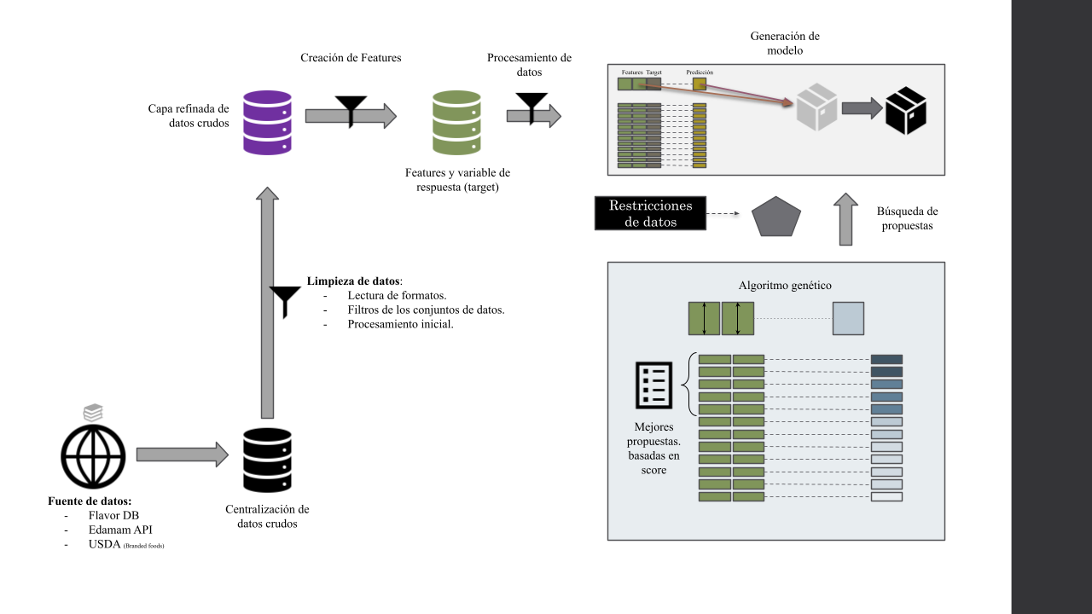
Metodología
Figura 1

Slide 5
Metodología
Fuentes de datos:
FlavorDB
USDA
Edamam API
Software: Python3.
Bosque Aleatorio
Algoritmos Genéticos.

Slide 6
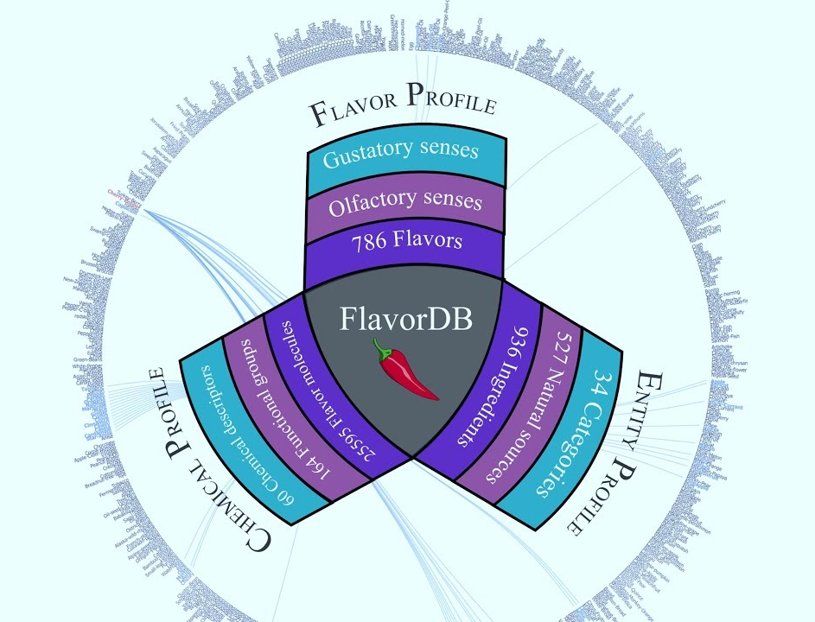
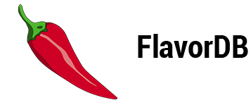
Metodología
Flavor DB:
Es la base del proyecto. Todo se construye a partir de aquí. Contiene entidades (ingredientes) que tienen el perfil de sabor: desde moléculas, el perfil de sabor de dicha molécula y más información.
Tomado de: Garg, N., Sethupathy, A. et al (2017) FlavorDB: A database of flavor molecules, Nucleic Acids Research, Nucleic Acids Research, Volume 46, Issue D1, 4 January 2018, Pages D1210–D1216, https://doi.org/10.1093/nar/gkx957

Slide 7
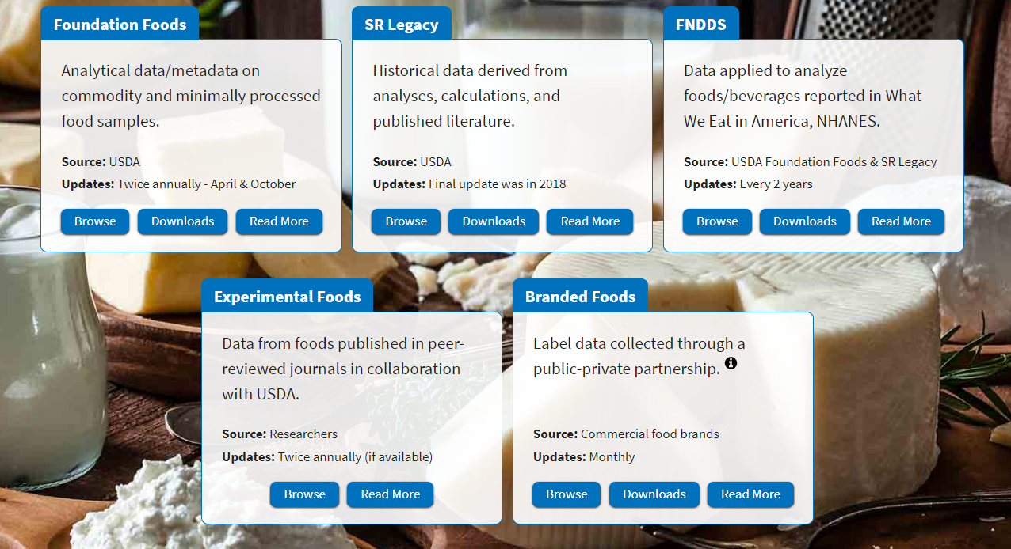

Metodología
USDA (branded foods):
Productos como lista de ingredientes. Hay un procesamiento para homologar con FlavorDB.
Tomado de: U.S. Department of Agriculture, Agricultural Research Service, Beltsville Human Nutrition Research Center. FoodData Central. [Internet] [cited (18/04/2024)]. Available from https://fdc.nal.usda.gov/.

Slide 8

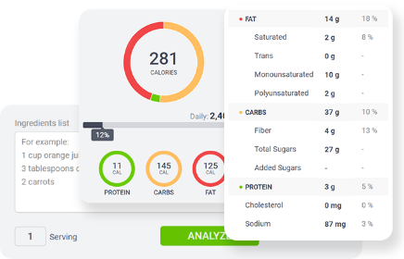
Metodología
Edamam API:
Propiedades nutricionales de las entidades de FlavorDB.
Tomado de: EDAMAM (2024). Food database API. [Internet] [cited (18/04/2024)]. Available from: https://developer.edamam.com/food-database-api

Slide 9
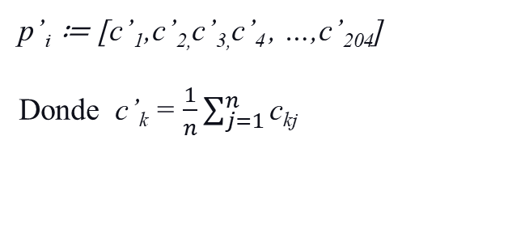
Metodología
Representación de la información
Entidades (ingredientes):
Productos:
e_{i} = [c₁, c₂, c₃, c₄, …, c₂₀₄]
Donde
c_{[1-100]} ∈ Moléculas de sabor
c_{[101-150]} ∈ Perfil de sabor,
c_{[151-170]} ∈ Grupos funcionales de sabor
c_{[171-204]} ∈ Propiedades nutricionales.
p_{i} = [e₁, e₂, e₃, e₄, …, e_{n}]
p’_{i} ≔ [c’₁,c’_{2,}c’_{3,}c’₄ , …,c’₂₀₄]
Donde c’_{k} = $\frac{1}{n}\sum_{j=1}^{n}{\text{c}\text{kj}}$

Slide 10
Metodología
Variable de respuesta (target)
Categorías (y_{x})
Bread
Butter
Cheese
Egg
Fruit
Honey
Meat
Milk
Oil
Seafood
Vegetable
Yogurt
Problema de clasificación binaria:
Similitud por pares (S_{ij} )
∀ p’_{i} ∈ y_{a} ∧ ∀ p’_{j} ∈ y_{b} donde a = b, entonces S_{ij} = 1
∀ p’_{i} ∈ y_{a} ∧ ∀ p’_{j} ∈ y_{b} donde a ≠ b, entonces S_{ij} = 0

Slide 11
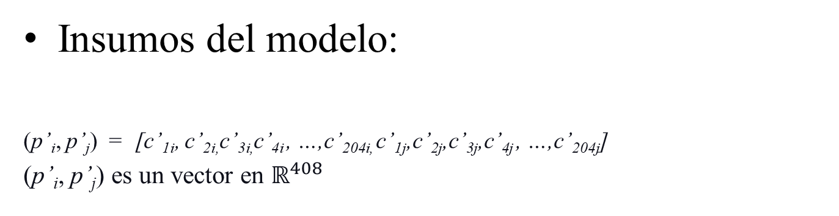
Metodología
Insumos del modelo:
(p’_{i}, p’_{j}) = [c’_{1i}, c’_{2i,}c’_{3i,}c’_{4i} , …,c’_{204i,} c’_{1j},c’_{2j},c’_{3j},c’_{4j} , …,c’_{204j}]
(p’_{i}, p’_{j}) es un vector en $ℝ^{408}$
Cada par (p’_{i}, p’_{j}) tiene asociado su propia variable de respuesta dicotómica S_{ij}

Slide 12
Metodología
Entrenamiento y validación:
5851 Productos: 34 Millones de comparaciones.
Tabla 1
CE | CP | CR
Conjunto de Entrenamiento. Muestra del 10% de todas las comparaciones. Contiene 70% de productos únicos. 1,674,846 Registros | Conjunto de Prueba. Muestra del 10% de todas las comparaciones. Contiene 30% sobrante de los productos únicos. 307,924 Registros | Conjunto Remanente Sobrante 90% de todas las comparaciones. No contiene productos que tengan presencia en CE 308354 Registros.

Slide 13
Metodología
Algoritmo genético:
Uso del modelo supervisado como función de supervivencia.
Iteraciónes: 100 generaciones.
Mecanismos de mezcla de ingredientes (reproducción), e incorporación y remoción de ingredientes (mutaciones)

Slide 14
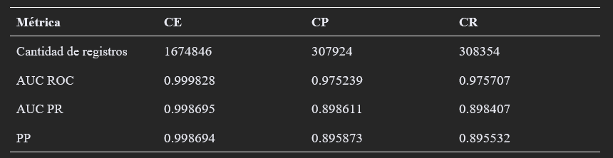
Resultados
Tabla 2

Slide 15
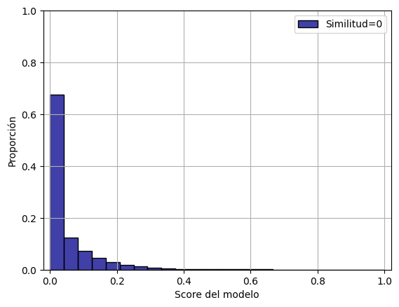
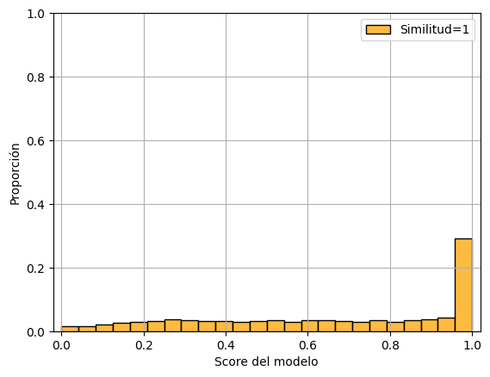
Resultados
Figura 2
Figura 3

Slide 16
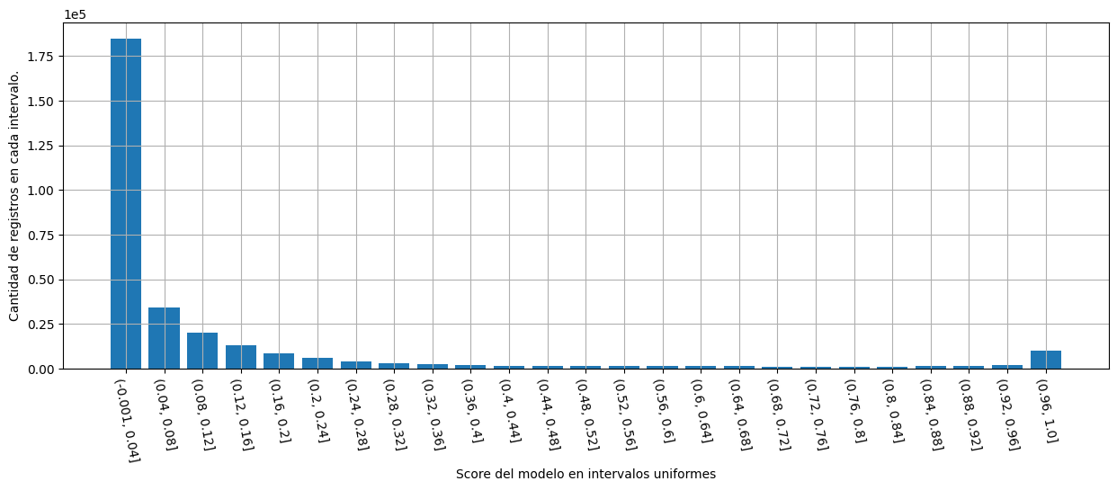
Resultados
Figura 4

Slide 17
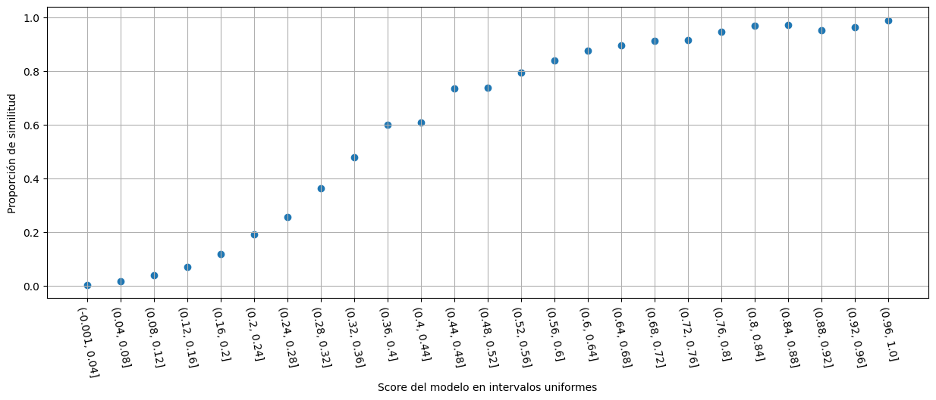
Resultados
Figura 5

Slide 18
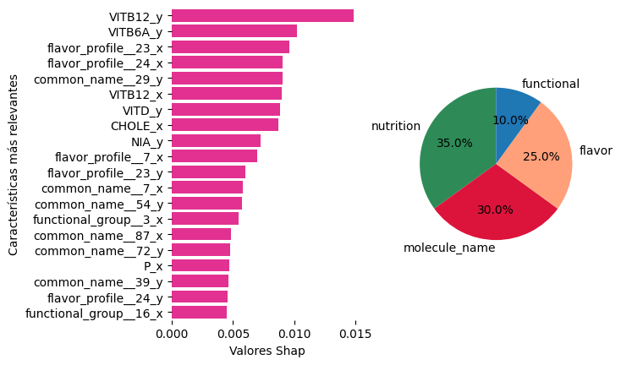
Resultados
p_{x} = ['Cheese’]
p_{y} = ['Guinea hen', 'Pacific rockfish', 'Mutton', 'Cream', 'Roe', 'Swordfish', 'Cardamom', 'Milk Powder', 'Sage', 'Sapodilla', 'Margarine like spread', 'Coriander', 'Northern bluefin tuna', 'Rum', 'Raisin', 'Smoked Fish', 'Buttermilk', 'Cognac Brandy', 'Tomato', 'Tamarind', 'Lamb', 'Bonito']
Figura 6
Score: 0.58

Slide 19
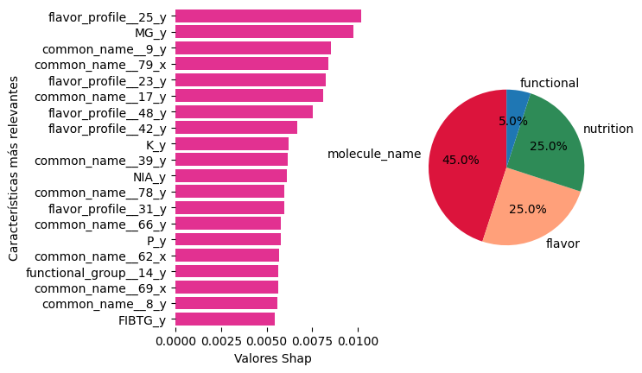
Resultados
p_{x} = ['Milk’]
p_{y} = ['Salt', 'Rose hip', 'Cocoa']
Figura 7
Score: 0.63

Slide 20
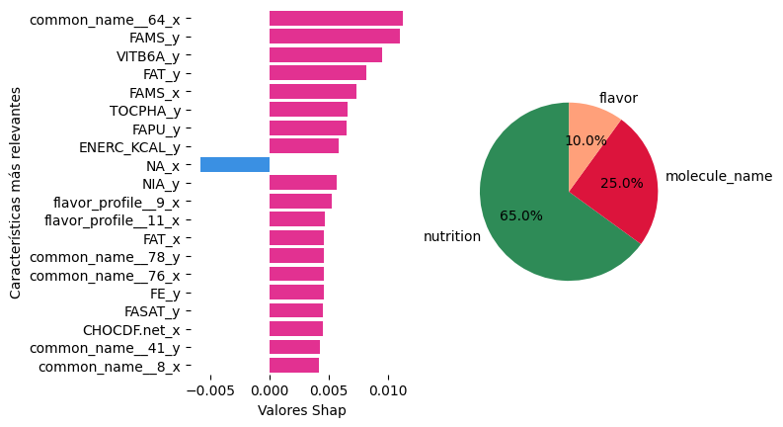
Resultados
p_{x} = ['Butter'’]
p_{y} =['Cognac Brandy', 'Drumstick Leaf', 'Oregano', 'Ghee', 'Filbert', 'Bearded Seal', 'Corn Chip']
Figura 8
Score: 0.52

Slide 21
Resultados
Viabilidad de sustitutos de productos alimenticios.
Se pueden crear alimentos con cualidades nutricionales y sensoriales deseables. Con esto se puede:
Diversificar las opciones disponibles para los consumidores o productores
Responder mejor a necesidades dietéticas específicas

Slide 22
Resultados
Limitaciones:
La necesidad de utilizar más generaciones para obtener resultados más precisos señala una limitación en la capacidad actual del algoritmo para converger rápidamente hacia la solución óptima
La falta de validación práctica de los productos generados con expertos en alimentación y nutrición es un aspecto crítico que podría afectar la aplicabilidad real de los sustitutos desarrollados
El modelo actual no especifica las proporciones de los ingredientes ni sugiere métodos de preparación, lo cual es esencial para la realización práctica de cualquier receta.

Slide 23
Conclusión
Se logró desarrollar un modelo supervisado de clasificación binaria que determina la similitud entre productos.
Se desarrolló un mecanismo que propone candidatos potenciales basados en la predicción de la similitud.

Slide 24
Gracias

Slide 25
Referencias
[1] Arenas, A., Macias, B., Gómez, A. Miramontes, A., Michel, L., Trapero, R., Vela, A., Ramirez, P., Pérez, I., Barrera, M., Ramírez, H., y Valdés, J. (2023) Diseño y Desarrollo de Alimentos con Inteligencia Artificial. Instituto Tecnológico y de Estudios Superiores de Occidente.
[2] Negro, A. (2021) Graph-Powered Machine Learning. Manning Publications Co.
[3] Nozaki, N.; Konno, E.; Sato, M.; Sakairi, M.; Shibuya, T.; Kanazawa, Y.; y Georgescu, S. (2017) Application of Artificial Intelligence Technology In Product Design. Fujitsu Scientific & Technical Journal 53(4): pp 43-51
[4] Meeuse, F. M., Chapter 6 - Process Synthesis for structured food products. In Computer Aided Chemical Engineering; Ng, K. M., Gani, R., Dam-Johansen, K., Eds.; Elsevier, 2007; Vol. 23, pp 167−179.
[5] Dubbelboer, A., Janssen, J., Krijgsman, A., Zondervan, E., y Meuldijk, J. (2015) Integrated Product and Process Design for the Optimization of Mayonnaise Creaminess,Computer Aided Chemical Engineering, Elsevier, Vol. 37, pp 1133-1138, https://doi.org/10.1016/B978-0-444-63577-8.50034-6
[6] Zhang, X., Zhou, T., Zhang, L., Yip, K. y Ming, K. (2019) Food Product Design: A Hybrid Machine Learning and Mechanistic Modeling Approach. Industrial and Engineering Chemistry Research 58 (36), 16743-16752 DOI: 10.1021/acs.iecr.9b02462
[7] Varshney, L. R.; Wang, J.; and Varshney, K. R. 2016. Associative algorithms for computational creativity. The Journal of Creative Behavior 50(3):211–223.
[8] Morris, R. G.; Burton, S. H.; Bodily, P. M.; and Ventura, D. 2012. Soup over bean of pure joy: Culinary ruminations of an artificial chef. In International Conference on Computational Creativity, 119–125.
[9] Müller, A. C., Guido, S., & Müller, A. C. (2016). Introduction to machine learning with Python: A guide for data scientists. O'Reilly Media.
[10] Shwartz-Ziv, R., & Armon, A. (2021) Tabular Data: Deep Learning is Not All You Need. Cornell University Recuperado el 15 de abril del 2023 de: https://doi.org/10.48550/arXiv.2106.03253
[11] Garg, N., Sethupathy, A., Tuwani, R., Rakhi, NK, Dokania, S., Iyer, A., Gupta, A., Agrawal, S., Singh, N., Shukla, S., Kathuria, K., Badhwar, R., Kanji, R., Jain, A., Kaur A., Nagpal, R., y Bagler, G. (2017) FlavorDB: A database of flavor molecules, Nucleic Acids Research, Nucleic Acids Research, Volume 46, Issue D1, 4 January 2018, Pages D1210–D1216, https://doi.org/10.1093/nar/gkx957
[12] U.S. Department of Agriculture, Agricultural Research Service, Beltsville Human Nutrition Research Center. FoodData Central. [Internet] [cited (18/04/2024)]. Available from https://fdc.nal.usda.gov/.

Slide 26
Referencias
[13] EDAMAM (2024). Food database API. [Internet] [cited (18/04/2024)]. Available from: https://developer.edamam.com/food-database-api
[14] Van Rossum, G., & Drake, F. L. (2009). Python 3 Reference Manual. Scotts Valley, CA: CreateSpace.
[15] The Pandas development team, pandas-dev/pandas: Pandas, 2020, https://doi.org/10.5281/zenodo.3509134.
[16] Harris, C.R., Millman, K.J., van der Walt, S.J. et al. Array programming with NumPy. Nature 585, 357–362 (2020). DOI: 10.1038/s41586-020-2649-2.
[17] Bird, S., Klein, E., & Loper, E. (2009). Natural language processing with Python: analyzing text with the natural language toolkit. " O&#x27; Reilly Media, Inc."
[18] J. D. Hunter, "Matplotlib: A 2D Graphics Environment", Computing in Science & Engineering, vol. 9, no. 3, pp. 90-95, 2007.
[19] Waskom, M. L., (2021). seaborn: statistical data visualization. Journal of Open-Source Software, 6(60), 3021, https://doi.org/10.21105/joss.03021.
[20] Pedregosa, F., Varoquaux, G., Gramfort, A., Michel, V., Thirion, B., Grisel,O., Blondel M., Prettenhofer, P., Weiss, R., Dubourg, V., Vanderplas, J., Passos, A., Cournapeau, D., Brucher, M., Perrot, M., y Duchesnay E., (2011) Scikit-learn: Machine Learning in Python. Journal of Machine Learning Research Vol.12, pp. 2825−2830.
[21] Lundberg, S. & Lee, S.-I (2017). A unified approach to interpreting model predictions. In Adv. Neural Information Processing pp. 4765–4774. Curran Associates.
[22] Olszewski, D. (2014). Fraud detection using self-organizing map visualizing the user profiles. Knowledge-Based Systems. Vol 70, pp 324-334, ISSN: 0950-7051, DOI: https://doi.org/10.1016/j.knosys.2014.07.008
[23] Hsu, Y., Lv, Z., Schlosser, J. , Odom, P., y Kira Z. (2019) Multiclass classification without multiclass labels. Georgia Institute of Technology, Georgia Tech Research Institute. International Conference on Learning Representations.
[24] Breiman, “Random Forests”, Machine Learning, 45(1), 5-32, 2001.
[25] A. Amorim, L. Fabricio, W. Goes, A. Ribeiro, D. Silva, y C. Franc¸A, (2017) “Creative Flavor Pairing: ´ Using RDC Metric to Generate and Assess Ingredients Combination” in Proceedings of the Eighth International Conference on Computational Creativity, pp. 33–40.

